Slide 1
Исследовательская работа по дисциплине “Теоретические основы теплотехники”
на тему:
“Питательные насосы”
Министерство образования и науки Республики Башкортостан
ГАПОУ Уфимский топливно-энергетический колледж
Специальность:13.02.02
Выполнил студент группы 2ТС-1:
Надербаева Гулия Гилмановна
Руководитель: Валеева З.А
Уфа 2023

Slide 2
Актуальность
Данная исследовательская работа рассматривает тему “Питательные насосы”.
Эта тема актуальна для специальности 13.02.02 “Теплоснабжение и теплотехнические оборудование”.
Исследовательская работа апробирована в дистанционном конкурсе “”.

Slide 3
Цели и задачи проекта
Изучить питательные насосы
Рассмотреть работу питательных насосов
Обобщить изученный материал и участвовать в конкурсе.

Slide 4
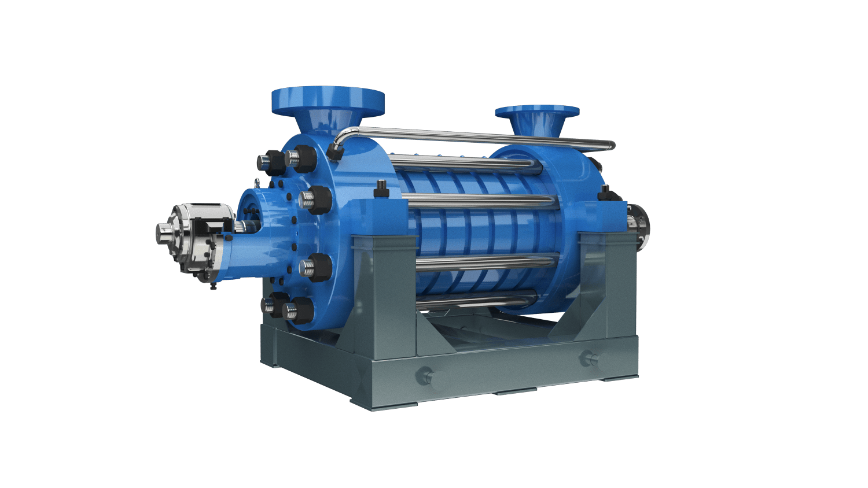
Определение 1
Питательный насос – это один из видов центробежных многоступенчатых агрегатов. Он часто применяется на производственных промышленных предприятиях, в котельных, на гидравлических электростанциях. Отличительная особенность – перекачка воды высокой температуры и конденсата.

Slide 5
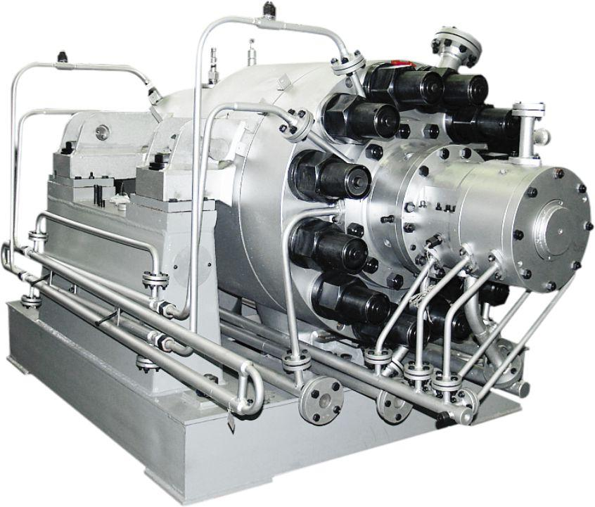
Определение 2
Питательный насос – оборудование, необходимое для транспортировки чистой воды в котел. Его используют на тепловых электростанциях или на промышленных предприятиях. Такой насос имеет сложную конструкцию и особенности эксплуатации.

Slide 6
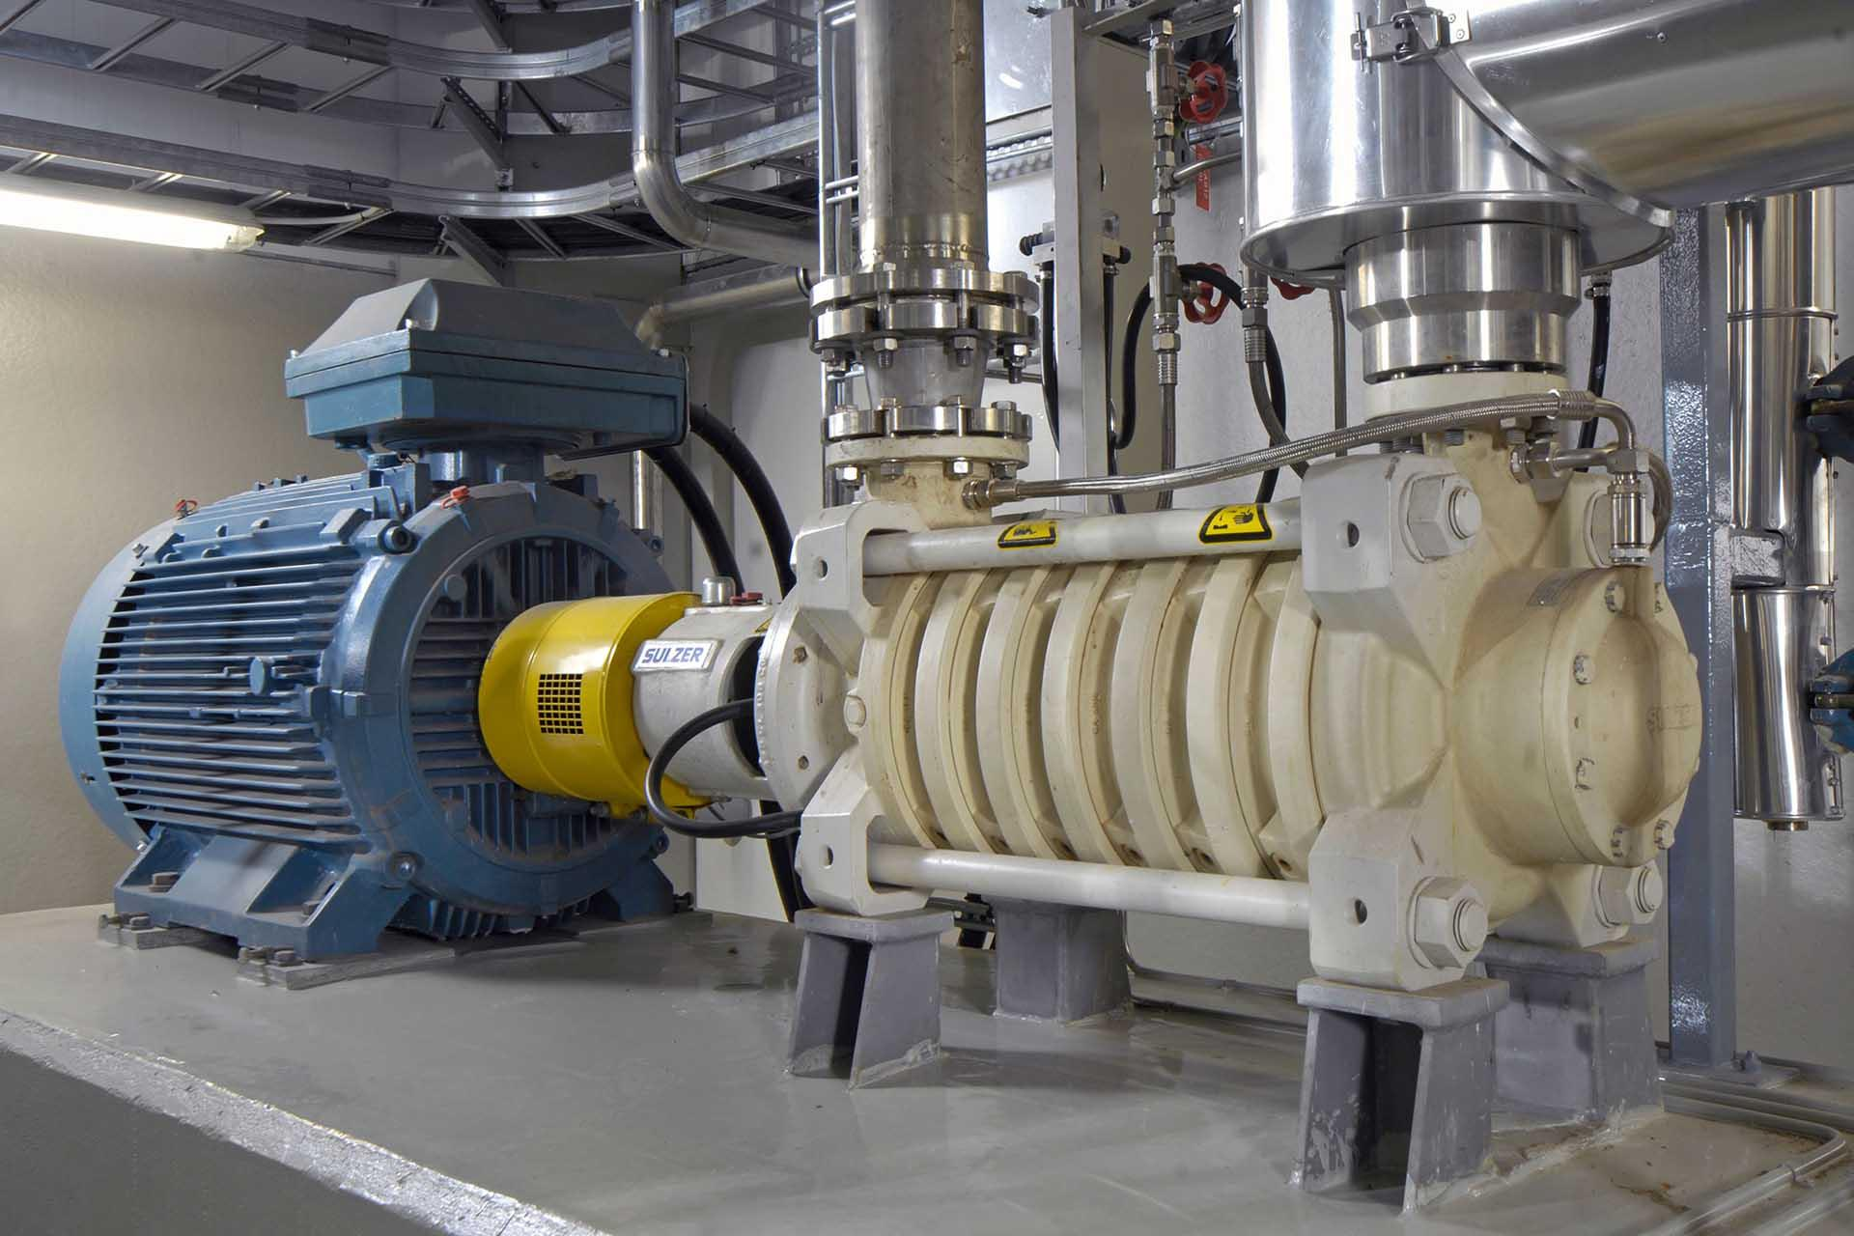
Определение 3
Питательный насос предназначен для подачи очищенной питательной воды в котел. Такое оборудование применяется на тепловых электростанциях, ими комплектуются парогенераторные установки месторождений нефти.

Slide 7
Назначение питательного насоса
Работа промышленных паровых машин и котлов с системой электропитания зависит от специальных насосов. Благодаря им оборудование работает бесперебойно, а также:
осуществляется поставка нужного объема воды;
есть возможность установить устройство высоко;
гарантирована высокая эффективность работы.
Некоторые модели насосов могут перекачивать жидкости высокой температуры – от 165 °C. Они также способны выдерживать высокое давление в течение долгого периода времени.

Slide 8
Конструкция
Вал;
Рабочее колесо;
Направляющие лопатки;
Перепускной канал;
Анкерный болт;
Гидравлическая пята;
Сальник;
Опорный подшипник;
Всасывающий патрубок;
Нагнетательный патрубок;
Муфта.

Slide 9
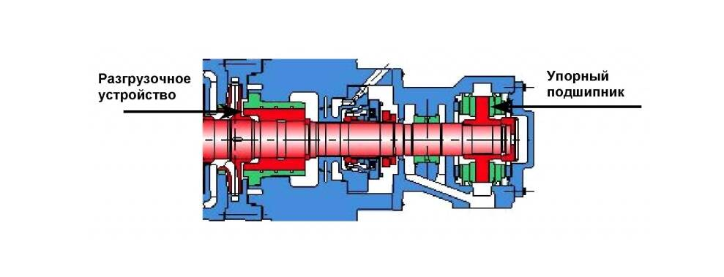
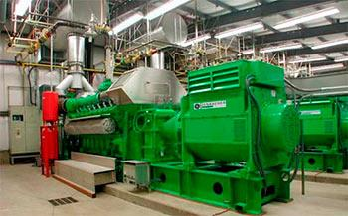
Принцип работы
В результате работы электростанции в питательный насос поступает вода из деаэратора. Температура воды равна температуре насыщения, поэтому для исключения кавитации необходим подпор, который обеспечивается за счет того, что деаэратор установлен выше питательного насоса. Зачастую эксплуатация питательных насосов требует установки дополнительных подпиточных (бустерных) насосов для обеспечения необходимого подпора.

Slide 10
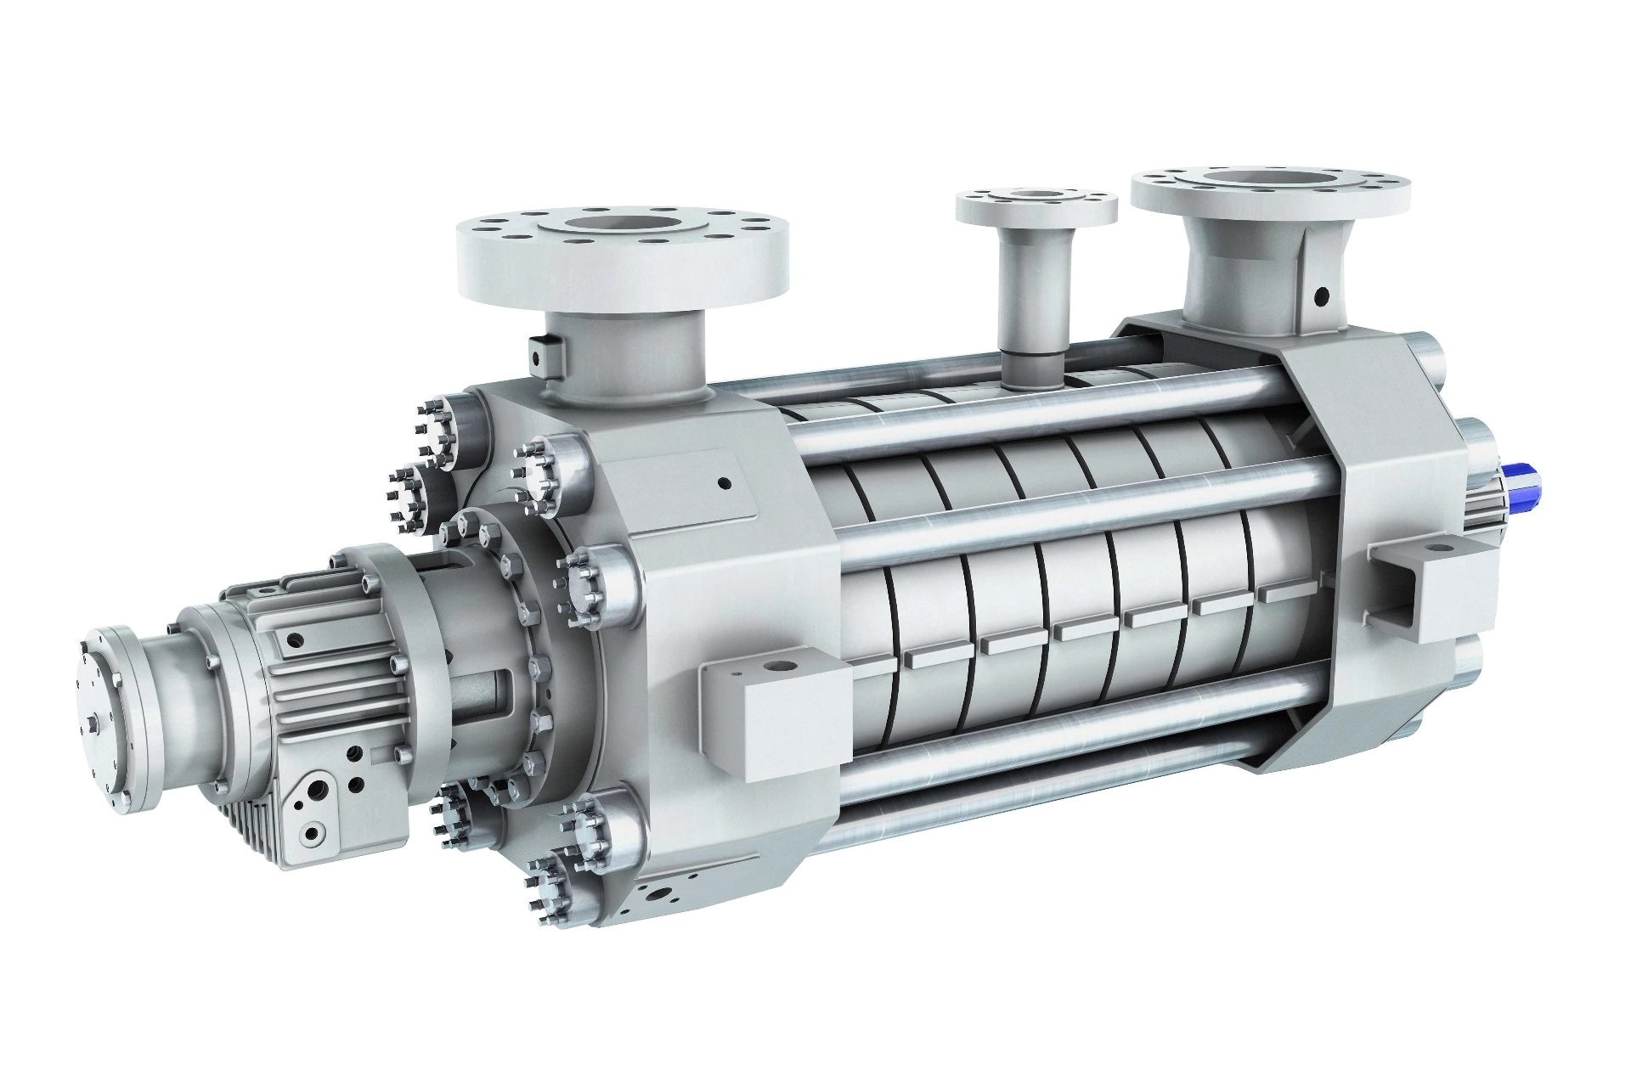
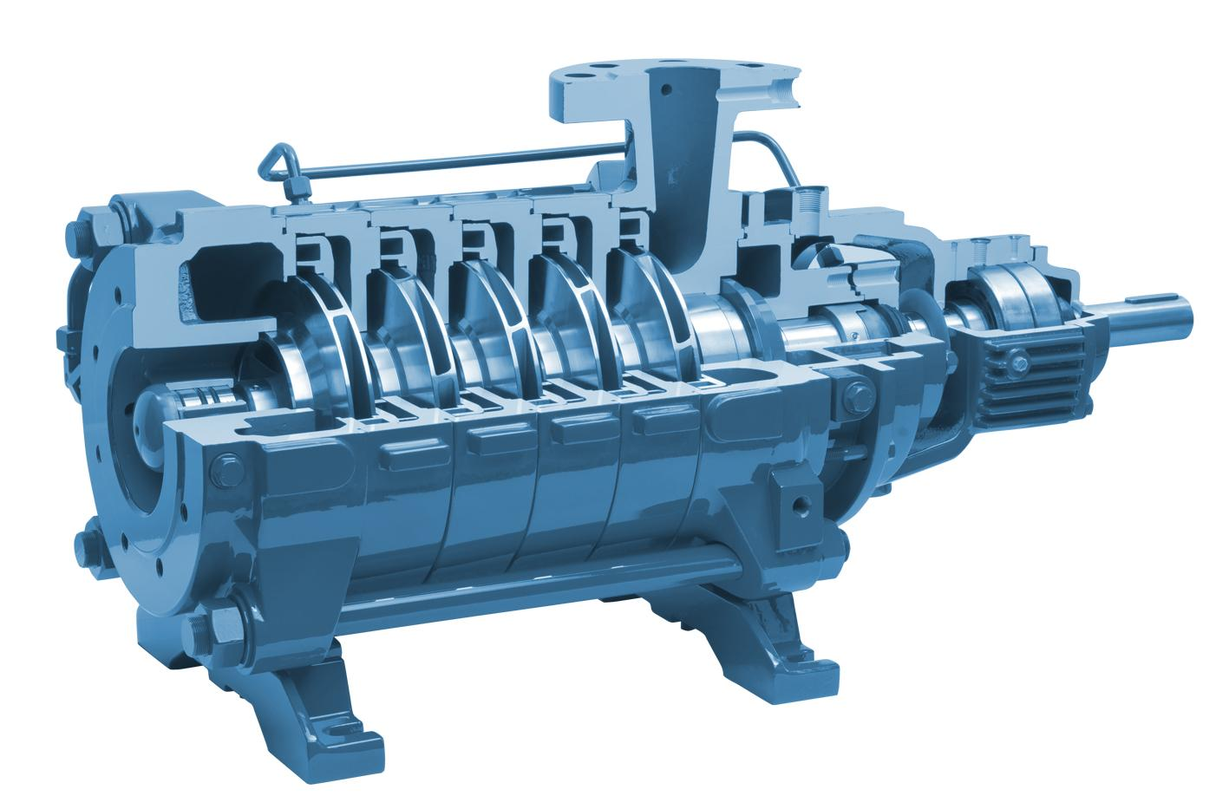
Принцип работы
Надежная работа питательного насоса обеспечивается правильным и своевременным обслуживанием. От исправности и надежности такого оборудования зависит безаварийная работа паровых котлов.
Остановка и прекращение работы питательного насоса может привести не только к отключению другого оборудования станции, но и к повреждению котельного агрегата. Поэтому оборудование этого типа должно обеспечивать выполнения требований высокой надежности.

Slide 11
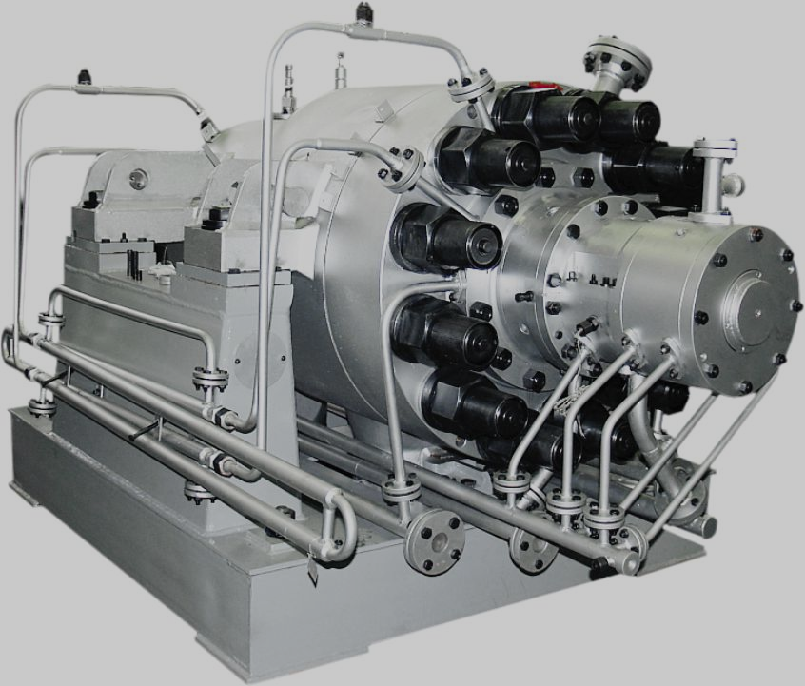
Требования к питательным насосам
Питательные насосы для котлов должны соответствовать ряду специфических требований:
1. Конструкция насоса должна иметь внешнюю и внутреннюю герметичность и допускать температурное расширение при переменной температуре перекачиваемой жидкости.
2. Насос питательной воды должен быть динамически устойчивым во всем диапазоне рабочих режимов.
3. Насосы должны работать надежно и длительно без заметного снижения параметров и замены основных деталей и узлов.
4. Для устойчивой работы в системе, особенно при параллельном включении в систему, насосы должны иметь стабильную форму напорной характеристики в интервале подач от 30% до номинальной.

Slide 12
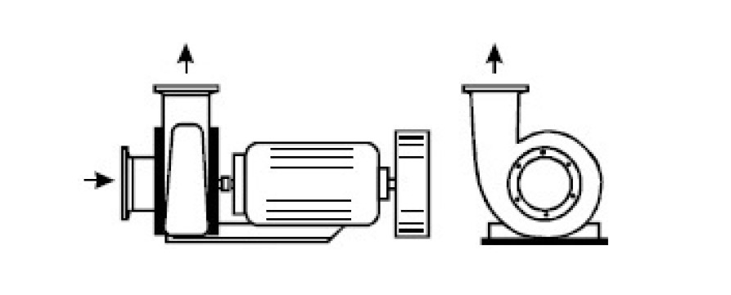
Условное обозначение питательного насоса
Для консольного типа оборудования характерно размещение электропривода на раме, а колеса на вале электродвигателя. Условное обозначение такого типа:
K Q-H;
К Q/Н (привод соединён через муфту);
КМ Q-H (рабочее колесо сверху на вале двигателя).

Slide 13
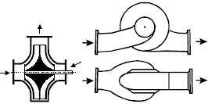
Следующий тип – это секционное гидрооборудование. Имеют большой напор, поток воды поступает через ряд колес, которые лежат на одном уровне. Их условное обозначение:
ЦНС Q–H.
Насосы с двусторонним входом характеризуются немаленькими подачами. В них размещена двусторонняя крыльчатка. Условное обозначение:
Д Q–H.
Последний тип – вертикальный. Имеет большие габариты, большую подачу и малый напор. Условное обозначение:
dВ – Q/H (d – диаметр входного патрубка).

Slide 14
Структура условного обозначения питательного насоса
ПЭН 380-200-5 УХЛ3 где,
П – питательный;
Э – электрический;
Н – насос;
380 – номинальная подача, м3/час;
200 – номинальный напор, м;
5 – количество ступеней;
УХЛ3 – климатическое исполнение.

Slide 15
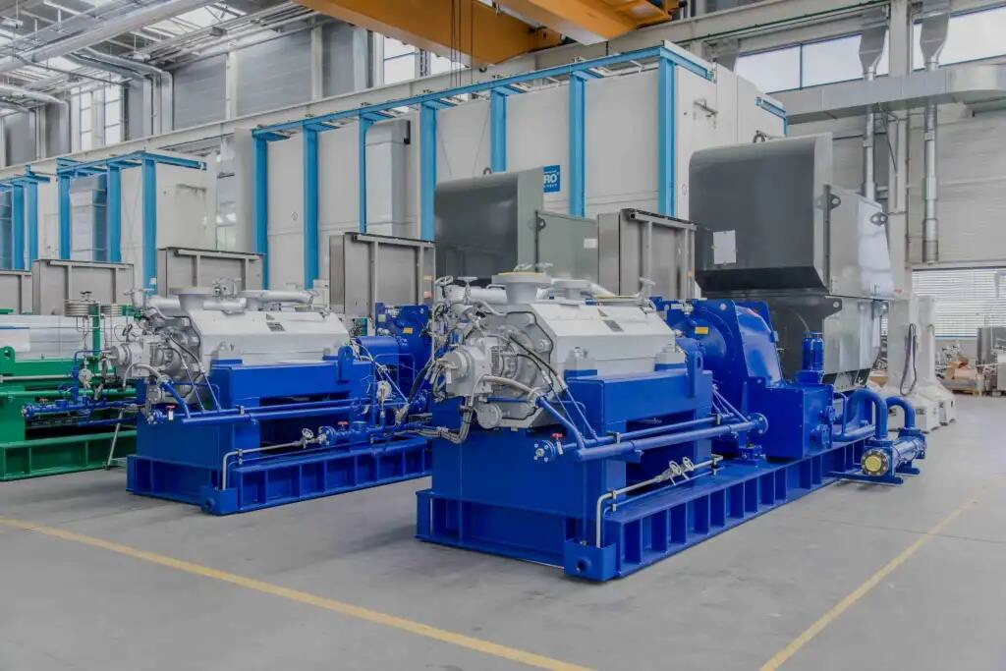
Особенности насоса
Из всех элементов вспомогательного оборудования питательные насосы являются наиболее сложными агрегатами. У крупных блочных установок питательный агрегат по своему назначению может быть отнесен к основному тепломеханическому оборудованию энергоблока.
Устройства этого типа обладают хорошими весовыми характеристиками. Однако при больших напорах возникает опасность нарушения плотности соединения секций, вследствие чего для давлений свыше 14,7 МПа (150 кгс/см2) широкое распространение нашли агрегаты двухкорпусного типа.
Осевое усилие в современных питательных установках направлено в сторону всасывания и составляет величину порядка нескольких тонн.
Для эффективной работы в котельных установках необходимо установить больше 2-ух питательных насосов с различными приводами.

Slide 16
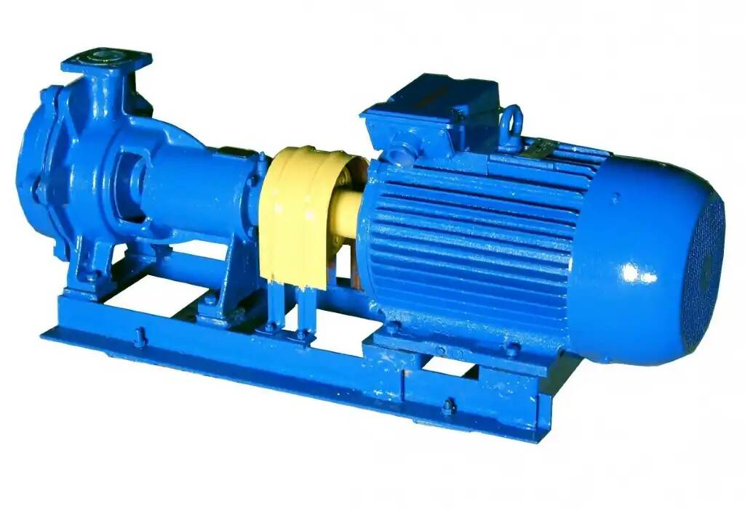
КАК ЧАСТО ДОЛЖНЫ ТЕСТИРОВАТЬСЯ РЕЗЕРВНЫЕ ПИТАТЕЛЬНЫЕ НАСОСЫ КОТЕЛЬНЫХ УСТАНОВОК?
Рабочие и резервные насосы должны использоваться периодически сменяя друг друга, для того чтоб наработка моточасов была приблизительно одинаковой и один из агрегатов не «застаивался». Если не требуется обеспечивать одну наработку моточасов, то предприятие разрабатывает свой график проверки резервных насосов.

Slide 17
ПРИ КАКИХ ТЕМПЕРАТУРАХ МОЖЕТ РАБОТАТЬ ПИТАТЕЛЬНЫЙ НАСОС?
Если говорить о климатическом исполнении (температуре окружающей среды), то насос можно изготовить под необходимую минимальную температуру. Но обычно данные насосы устанавливают в производственных помещениях. Температура же перекачиваемой среды не должна превышать 140 С.

Slide 18
Виброшумовые характеристики
Питательные насосы являются источником вибрации и шума, возникающих при работе агрегата. Повышенная вибрация приводит к усталостным повреждениям деталей, снижая ресурс оборудования. Для снижения вибрации применяют балансировку вращающихся частей, установку виброизолирующих опор и демпферов. Уровень шума снижают с помощью звукоизоляции, глушителей и других методов.

Slide 19
Правила эксплуатации
Для обеспечения надежной работы питательного насоса необходимо соблюдать правила его эксплуатации. Важно контролировать давление, температуру, уровень вибрации при работе агрегата. Необходимы регулярные осмотры, текущие ремонты с заменой изношенных деталей. Следует проводить балансировку вращающихся частей, а также своевременно обслуживать системы смазки и охлаждения.

Slide 20
Типы приводов питательных насосов
Для привода питательных насосов используются различные типы двигателей. Наиболее распространен электропривод с асинхронными двигателями переменного тока. Они отличаются простотой конструкции и надежностью. В случае нестабильного электроснабжения применяют дизельные или газотурбинные приводы. Они обеспечивают автономную работу насосов при отсутствии внешнего электропитания.

Slide 21
Аварийные ситуации и защита
Возможные аварийные ситуации при эксплуатации питательного насоса: повышенная вибрация, перегрев, потеря подачи воды, повреждение подшипников и др. Для защиты насоса и парового котла предусматривают различные системы аварийной сигнализации и остановки насоса. Например, при потере подачи воды происходит аварийный останов котла.

Slide 22
Модернизация питательных насосов
Для повышения надежности и эффективности питательных насосов проводится их модернизация с использованием новых материалов, технологий изготовления и средств автоматизации. Модернизированные насосы оснащают современными системами диагностики и мониторинга технического состояния, что позволяет перейти к обслуживанию по фактическому состоянию.

Slide 23
Заключение
Питательные насосы используют на электростанциях для обеспечения водой оборудования теплоснабжения. Они способны перекачивать воду высокой температуры и поддерживать высокий напор при долгой работе.

Slide 24
Список используемых интернет источников
https://www.nektonnasos.ru
https://makipa.ru
https://oilpump.ru
https://fb.ru

Slide 25
Спасибо за внимание!

